Slide 1


Slide 2

NEDİR?
Git, kısa süre içerisinde yazılımcıların vazgeçilmezleri arasına giren bir sürüm/versiyon kontrol sistemidir. Yazdığımız projeleri, bilgisayarımızda ya da harici disklerde binbir tehlike altında değilde internet üzerinde tutmamızı ve yönetmemizi sağlayan bir sistemdir.

Slide 3
NEDEN
KULLANMALIYIZ?
1- Versiyon yönetim kolaylığı
Projenizi bilgisayarınızda, bir harici diskte ya da bir bulut sisteminde tutuyorsanız, projede bir hata yapma veya projenizin başına bir sorun gelmesi gibi olasılıkları göz önünde bulundurarak sürekli projenizi yedekleme ihtiyacı duyarsınız. Bu sebeple projenizi versiyon versiyon kaydetmeye başlarsınız.
Projenizin büyüklüğüne göre bu işlemi yapmak oldukça karmaşık haller alabilir.
Eğer Git kullanırsanız böyle bir sorununuz olmaz.
İstediğiniz zaman projenizin son kaydettiğiniz haline ulaşabilir veya herhangi bir günki haline dönüş yapabilirsiniz.

Slide 4
2- Birden fazla kişinin eş zamanlı aynı proje üzerinde çalışması
Aynı proje üzerinde, birden fazla kişi ile eşzamanlı olarak ya da farklı zamanlarda çalışıyorsanız kodlarınızı birleştirmek ya da kod alışverişi yapmak oldukça çetrefillidir.
Fakat git kullanıyorsanız bu işlemleri yapmanız hiç de zor olmayacaktır. 😉

Slide 5
3- Offline kullanılabilmesi
Bu özellik diğer versiyon kontrol sistemlerinden farklı olarak hiçbir ağa bağlı olmadan projenizi geliştirebilmenizi sağlar. Çoğu sistemde proje sürekli merkezi bir noktada dururken, Git‘te her kullanıcının bilgisayarında projenin bir kopyası mevcut olur ve bu sayede offline olarak da proje geliştirebilirsiniz.
4- Hızlı olması ve az yer kaplaması
Ayrıca Git, bilgisayarınızda fazla yer kullanımını önler ve oldukça hızlı çalışır.

Slide 6
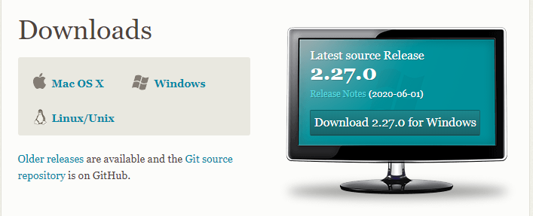
KURULUMU
https://git-scm.com/downloads

Slide 7
NASIL KULLANILIR?
Bilgisayarımıza kurduktan sonra basit iki komut ile konfigürasyonunu yapmamız gerekmektedir. Bunlar Git’e kim olduğumuzu söyleyen config komutlarıdır.
git config --global user.name “adım” Git’e kullanıcı adımızı söylüyoruz.
git config --global user.emain “mailadresim” Git’e e-posta adresimizi söylüyoruz.
İşte bu kadar. Bundan sonra çeşitli Git komutları aracılığıyla bu sistemi kullanmaya başlayabiliriz.

Slide 8
ÇEŞİTLİ
KOMUTLARI
git init: komutun yazıldığı dizini bir Git Repository’si haline getirir. Buradaki değişikleri kaydedip uzak sunucuya gönderebiliriz.
git status: bulunduğumuz dizindeki Git durumunu gösterir. Örneğin en son kaydımızdan beri yapılan bir değişiklik var mı gibi.
git checkout –b kullaniciadi: kullaniciadi isminde bir branch oluşturup bu branşa geçememizi sağlar. Bundan sonra başka bir branch geçene kadar ya da diğer branşlarla birleştirene kadar yapacağımız tüm değişiklikler bu branch üzerinde saklanır.
git add: Git’in takip etmesi için dosya seçmemizi sağlar. Bu komutu git add . veya git add * şekilde yazarsak üzerinde değişiklik yapılan tüm dosyaların Git’in takip listesine eklenmesini sağlarız.
git commit: takip listesindeki dosyaların bu komut yazıldığı andaki hallerinin kaydedilmesini sağlar. Tam yazımı git commit –m “mesajım” şeklindedir.
git push: commit edilmiş olan dosyaların uzak sunucuya gönderilmesini sağlar.

Slide 9


NEDİR?
GitHub, versiyon kontrol sistemi olarak Git kullanan yazılım geliştirme projeleri için web tabanlı bir depolama servisidir.
Git ile oluşturulan kod depolarını bulutta saklamayı sağlayan bir servistir.
GitHub özel depolar için ücretli üyelik seçenekleri sunarken, açık kaynaklı projeler için ücretsizdir.

Slide 10
NEDEN
KULLANMALIYIZ?
GitHub aracılığı ile geliştirdiğiniz projelerinizi, faydalanacağını düşündüğünüz insanlarla paylaşabilirsiniz.
Hatta belki projenizin ekibine, dünyanın çeşitli yerlerinden insanları ekleyebilir, projenizi GitHub üzerinden yönetebilirsiniz.
Ekibinizde çalışanların projenin hangi konumunda yer alacağını belirleyebilirsiniz.
Kişinin yaptığı çalışmaları inceleyebilirsiniz ve bu çalışmaların ne kadar sürede tamamlandığını kontrol edebilirsiniz.
Görev takibi ve yetkilendirmeler böylece çok daha kolay hale gelir.

Slide 11
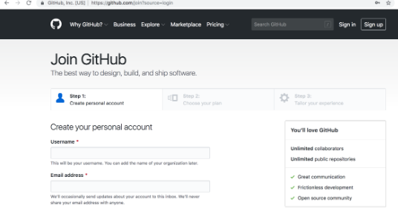
KULLANIMI
GitHub’da proje oluşturmak ve yukarıda bahsettiğim özellikleri kullanmak için öncelikle www.github.com sitesin üye olup, oturum açmanız gerekmektedir. Üyelik ücretsizdir.

Slide 12
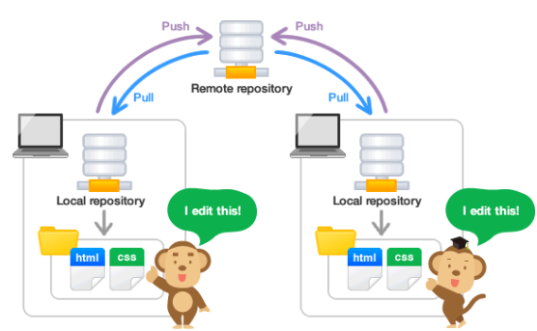
TEMEL
KAVRAMLARI
Repository (Depo): GitHub üzerinde barındırılan proje depolarıdır. GitHub’da tuttuğunuz her proje için bir repository (kısa adı ile repo) oluşturursunuz.

Slide 13
Branch (Dallanma): Bu kavramı repository’nin alt klasörleri olarak düşünebilirsiniz. Projemizi dallara ayırmamızı sağlar. Her bir branch ayrı bir depo alanı gibi düşünülebilir.
Peki ne için branch’lere ihtiyaç duyulur?
Kısaca bir örnek üzerinden açıklamak gerekirse;
Ana branch’te çalışır halde bir projeniz var. Siz bu projenize yeni bir feature eklediniz fakat yeni feature’ın henüz çalışır durumda olup olmadığından emin değilsiniz. Bu durumda ana branch’teki düzgün çalışan projenize zarar vermemek adına geliştirmeniz için yeni bir branch açmayı ve orada çalışmayı deneyebilir, yeni geliştirmenizin testlerini yapıp sağlıklı sonuç verdiğine emin olduktan sonra, ana branch’inize kodunuzu kopyalayabilirisiniz.

Slide 14
Fork: GitHub’da herhangi birinin projesini alıp geliştirebilirsiniz ve bu geliştirdiklerini o projenin sahibiyle paylaşarak projeye katkı sağlayabilirisiniz. Fork, projeyi kendinize kopyalamanızı(clone etmeyi) sağlıyor. Birini projesini clone’ladığınızda sizin local bilgisayarınızda bu projenin aynısından bir local repository oluşur ve yaptığınız değişiklikler, sizde oluşan yeni repository’e kaydolur. Projenin orjinali bu değişiklikten etkilenmez.
Clone’ladığınız projeye katkı sağlamak, değişiklikleri proje sahibi ile paylaşmak istiyorsanız, ilgili local repository’nizi, GitHub üzerinde bir remote repository’e push etmeli/taşımalısınız.
Ardından proje sahibine “Pull Request” göndermelisiniz.
Pull Request: “Ben sizin projenizin üzerinde şu değişiklikleri yaptım, eğer sizin için de uygunsa değişikliklerimi sizin projenize ekleyip katkıda bulunmamı kabul edin” demektir.
Proje sahibi pull requesti onaylarsa değişiklikler, forklanan projenin orjinaline merge edilir.

Slide 15
TEŞEKKÜRLER...

